Slide 1
AirGuard
System monitorowania jakości powietrza oparty na ESP32
Wykonawca: Filip Skop
NUmer indeksu: 183952
Kierunek: 1EF-DI
Miejsce i rok: Rzeszów 2026

Slide 2
Cel i zakres projektu
Problem:
Niewystarczające zagęszczenie publicznych stacji pomiarowych
System monitorowania jakości powietrza AirGuard ESP32
Notes:
Głównym punktem wyjścia do podjęcia prac nad systemem była analiza problemu zbyt małego zagęszczenia publicznych stacji pomiarowych. Państwowe stacje Głównego Inspektoratu Ochrony Środowiska są często
-oddalone od naszych domów o wiele kilometrów,
co sprawia, że publikowane przez nie dane
-nie odzwierciedlają realnego stanu powietrza w naszym bezpośrednim sąsiedztwie – np. na naszym balkonie, oknie czy osiedlu.

Slide 3
Cel i zakres projektu
Cel główny:
Stworzenie autonomicznego, własnoręcznie zbudowanego systemu dostarczającego precyzyjne odczyty
System monitorowania jakości powietrza AirGuard ESP32

Slide 4
Cel i zakres projektu
Wady rozwiązań rynkowych:
Zamknięta architektura
Brak długoterminowej agregacji danych i analizy trendów
Wyświetlanie tylko bieżących wartości
System monitorowania jakości powietrza AirGuard ESP32

Slide 5
Cel i zakres projektu
Zalety AirGuard:
Pełna modułowość
Bezprzewodowa, bezpieczna transmisja telemetryczna do bazy danych hostowanej w chmurze prywatnej
System monitorowania jakości powietrza AirGuard ESP32

Slide 6
Ogólny schemat blokowy wykonanego systemu
Jednostka centralna
ESP32 DevKit v1
System monitorowania jakości powietrza AirGuard ESP32

Slide 7
Ogólny schemat blokowy wykonanego systemu
Sensory i peryferia
Laserowy czujnik pyłu PMS5003
Cyfrowy sensor środowiskowy BME280
Wyświetlacz SSD1306 OLED 0.96
Przycisk monostabliny
Dioda LED RGB
System monitorowania jakości powietrza AirGuard ESP32

Slide 8
Ogólny schemat blokowy wykonanego systemu
Stos technologiczny serwera
Eclipse Mosquito (broker MQTT)
Telegraf (zbieranie danych)
InfluxDB (baza serii czasowych)
Grafana (panel wizualizacyjny)
System monitorowania jakości powietrza AirGuard ESP32

Slide 9
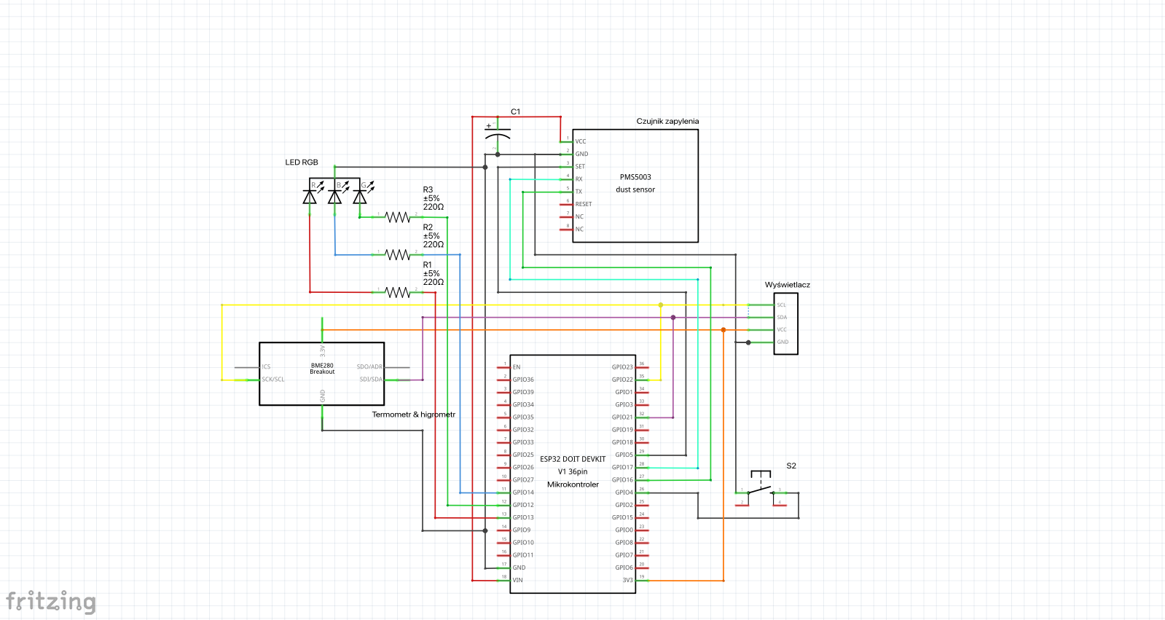
Schemat elektryczny (szczegółowy) systemu
System monitorowania jakości powietrza AirGuard ESP32

Slide 10
Struktura oprogramowania
Inicjalizacja i czas
// Fragment z funkcji setup() - Synchronizacja czasu przez NTP
WiFi.begin(ssid, password);
while (WiFi.status() != WL_CONNECTED && wifi_timeout < 30) { delay(500); }
if (WiFi.status() == WL_CONNECTED) {
// Konfiguracja strefy czasowej (CET/CEST) i pobranie czasu z serwerów NTP
configTzTime("CET-1CEST,M3.5.0,M10.5.0/3", "pool.ntp.org", "time.nist.gov");
while (!getLocalTime(&timeinfo) && time_timeout < 20) { delay(500); }
WiFi.disconnect(true); // Wyłączenie radia Wi-Fi po udanej synchronizacji
}
System monitorowania jakości powietrza AirGuard ESP32

Slide 11
Struktura oprogramowania
Stabilność sieciowa
// 1. Ograniczenie czasu oczekiwania na gniazdo sieciowe (w setup)
espClient.setTimeout(2); // Zapobiega zamrażaniu pętli loop() na kilkanaście sekund
// 2. Asynchroniczne łączenie z siecią w tle (w performMeasurement)
if (isAuto && secondsLeft <= 15) {
if (!networkInitiated) {
WiFi.begin(ssid, password); // Łączenie bez blokowania pętli
networkInitiated = true;
}
// Próba autoryzacji z brokerem co 2 sekundy (nieblokująca)
if (WiFi.status() == WL_CONNECTED && !client.connected() && (millis() - lastMqttAttempt > 2000)) {
client.connect("AirGuard_ESP32");
}
}
System monitorowania jakości powietrza AirGuard ESP32

Slide 12
Struktura oprogramowania
Zarządzanie energią i ochrona sensora
// Kontrola zasilania komory laserowej czujnika PMS5003
digitalWrite(PMS_SET_PIN, HIGH); // Wybudzenie sensora (włączenie wentylatora)
unsigned long startWarmup = millis();
while (millis() - startWarmup < 30000) {
// Pętla odliczająca 30s czasu "warm-up" na ustabilizowanie przepływu powietrza
// Oparta o millis() zamiast blokującego delay(30000)
}
if (pms.readUntil(data)) { /* Pobranie próbek */ }
digitalWrite(PMS_SET_PIN, LOW); // Ponowne uśpienie sensora (ochrona przed kurzem)
System monitorowania jakości powietrza AirGuard ESP32

Slide 13
Struktura oprogramowania
Harmonogramowanie hybrydowe
// Fragment z funkcji loop() - Wyzwalanie co równe 15 minut (kwadrans)
struct tm timeinfo;
if (getLocalTime(&timeinfo)) {
int currentMinute = timeinfo.tm_min;
// Sprawdzenie podzielności przez 15 (minuty: 00, 15, 30, 45)
if (currentMinute % 15 == 0 && currentMinute != lastAutoMinute) {
lastAutoMinute = currentMinute;
performMeasurement(false); // Wyzwolenie pomiaru automatycznego w tle
}
}
System monitorowania jakości powietrza AirGuard ESP32

Slide 14
Struktura oprogramowania
Logika
// Klasyfikacja jakości powietrza na podstawie oficjalnych norm GIOŚ
String statusGios = "Dobry";
setRGBColor(false, true, false); // Zielony
if (pm25 > 25 || pm10 > 50) {
statusGios = "Umiark.";
setRGBColor(true, true, false); // Żółty (Czerwony + Zielony)
}
if (pm25 > 50 || pm10 > 100) {
statusGios = "Zly!";
setRGBColor(true, false, false); // Czerwony
}
System monitorowania jakości powietrza AirGuard ESP32

Slide 15
Opis działania
Prezentacja praktyczna
System monitorowania jakości powietrza AirGuard ESP32

Slide 16
Podsumowania i wnioski
Sukces wdrożenia
Osiągnięto pełną synergię elektroniki systemów wbudowanych, zaawansowanej administracji sieciami oraz konteneryzacji tworząc w pełni automatyczny i bezobsługowy system IoT
System monitorowania jakości powietrza AirGuard ESP32

Slide 17
Podsumowania i wnioski
Kluczowe wnioski inżynierskie
Wykorzystanie bibliotek open-isource znacząco skróciło czas implementacji obsługi magistrali IC2 i UART
System monitorowania jakości powietrza AirGuard ESP32

Slide 18
Podsumowania i wnioski
Kluczowe wnioski inżynierskie
Zastosowanie dedykowanej bazy serii czasowych zapewnia nieporównywalnie wyższą wydajność przy ciągłym zapisie strumieni telemetrycznych niż tradycyjne, relacyjne bazy danych
System monitorowania jakości powietrza AirGuard ESP32

Slide 19
Podsumowania i wnioski
Kluczowe wnioski inżynierskie
Architektura oparta na mikroserwisach w Dockerze wewnątrz Proxmoxa gwarantuje minimalny narzut na zasoby, pełną izolację usług oraz łatwość migracji w porównaniu do przestarzałych monolitów
System monitorowania jakości powietrza AirGuard ESP32

Slide 20
Podsumowania i wnioski
Kluczowe wnioski inżynierskie
Odpowiednie mechanizmy oszczędzania energii (asynchroniczny warm-up sensora pyłu) diametralnie wydłużają żywotność podzespołów optycznych
System monitorowania jakości powietrza AirGuard ESP32

Slide 21
Dziękuję za uwagę
Wykonawca: Filip Skop
NUmer indeksu: 183952
Kierunek: 1EF-DI
Miejsce i rok: Rzeszów 2026
System monitorowania jakości powietrza AirGuard ESP32

